Slide 1
Visão Geral (UML)
Prof. Esp. Pedro Miho

Slide 2
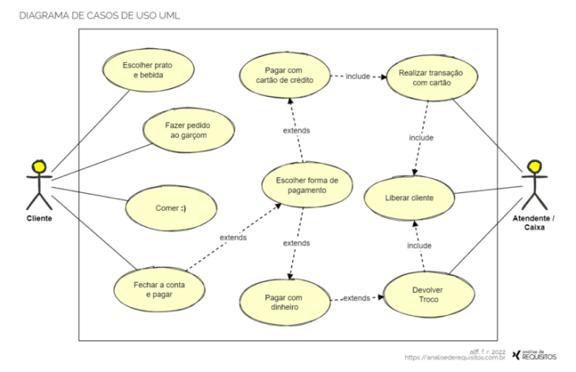
O que é UML ?
A UML (Unified Modeling Language) é uma linguagem visual utilizada para modelar e documentar sistemas de software por meio de diagramas.
Ela auxilia na análise e no projeto do sistema, facilitando a comunicação entre as equipes e apoiando o desenvolvimento orientado a objetos.

Slide 3
Diagrama UML
Os diagramas na UML são representações visuais usadas para descrever, organizar e comunicar diferentes aspectos de um sistema de software.
Cada diagrama mostra o sistema sob uma visão específica, ajudando a entender como ele funciona, como está estruturado ou como seus componentes interagem.
Diagrama de Casos de Uso – Funcionalidades do sistema do ponto de vista do usuário.
Diagrama de Sequência – Ordem das interações entre objetos.
Diagrama de Classes – Estrutura das classes, atributos, métodos e relacionamentos
Diagrama de Atividades – Fluxo de processos e decisões.
Diagrama de Estados – Estados e transições de um objeto.
Diagrama de Componentes – Organização dos componentes do sistema

Slide 4
Problematização – Sistema de Pedidos
Uma lanchonete realiza o controle de pedidos de forma manual, utilizando papel e planilhas. Com o aumento da demanda, surgiram problemas como erros no cálculo dos pedidos, dificuldade no controle de status, falta de padronização dos produtos e limitações para o crescimento do negócio.
Diante desse cenário, surge a necessidade de planejar e desenvolver um sistema informatizado de pedidos, iniciando com uma solução simples em Java e evoluindo para uma aplicação moderna baseada em APIs REST com Spring Boot.

Slide 5
Desafio Proposto
Os alunos deverão analisar o problema, identificar as necessidades do sistema e desenvolver uma solução computacional, passando por diferentes níveis de complexidade:
Da Lógica Estruturada ao Paradigma Orientado a Objetos
Da aplicação em Console à Arquitetura Web com Spring Boot
Modelagem com UML
Antes de escrever código, será necessário modelar o sistema utilizando UML, garantindo organização, clareza e entendimento do domínio do problema.

Slide 6
Diagrama de Casos de Uso
O Diagrama de Casos de Uso representa as funcionalidades de um sistema do ponto de vista do usuário, mostrando o que o sistema faz, e não como ele é implementado.
Ele apresenta, de forma clara e visual, quem interage com o sistema e quais ações podem ser realizadas, facilitando a compreensão do funcionamento geral do sistema.
Esse diagrama é muito utilizado na fase de análise de requisitos, pois ajuda a entender as necessidades do usuário, definir o escopo do sistema e melhorar a comunicação entre clientes, analistas e desenvolvedores.

Slide 7

Exemplo Prático
Fazer Pedido
Alterar o status do pedido
depende
Verificar a situação do pedido
Finalizar o pedido
Cliente
depende
Atendente
Retirar o pedido

Slide 8
Exemplo Prático
Cartão
<<extends>>
Fazer Pedido
Dinheiro
Verificar a situação do pedido
<<extends>>
Cliente
<<extend>>
Indica um comportamento opcional, que ocorre apenas sob determinada condição, sem impedir o funcionamento do caso de uso principal.
Retirar o pedido

Slide 9
Diagrama de Classe
O Diagrama de Classes é um diagrama da UML utilizado para representar a estrutura do sistema, mostrando as classes, seus atributos, métodos e os relacionamentos entre elas.
Ele é a base da Programação Orientada a Objetos, pois define como o sistema será organizado antes da implementação do código.
Mostra como o sistema é estruturado, e não o fluxo de execução.

Slide 10
Exemplo Prático
Cliente
- id : int
- nome : String
+ verPedido() : void
Pedido
- id : int
- lanche : Lanche
- status : StatusPedido
- cliente : Cliente
- quantidade : int
+ alterarStatus() : void
+ cadastrarPedido() : void
+ valorTotal() : double
Lanche
- id : int
- nome : String
- preco : double
+ infoLanches() : void
Atendente
- id : int
- nome : String

Slide 11
Relações no Diagrama de Classes (UML)
As relações no Diagrama de Classes mostram como as classes se conectam e interagem dentro do sistema, ajudando a entender sua estrutura e responsabilidades:
Associação - Relacionamento simples onde uma classe se relaciona com outra, mas ambas existem de forma independente.
Exemplo: Cliente ─── Pedido
Agregação ( ) - Relacionamento todo–parte fraco, onde a parte pode existir sem o todo.
Exemplo: Time ── Jogador
Composição ( ) - Relacionamento todo–parte forte, onde a parte depende totalmente do todo.
Exemplo: Pedido ── ItemPedido

Slide 12
Relações no Diagrama de Classes (UML)
As relações no Diagrama de Classes mostram como as classes se conectam e interagem dentro do sistema, ajudando a entender sua estrutura e responsabilidades:
Generalização (Herança) - Relacionamento onde uma classe herda atributos e métodos de outra.
Exemplo: Produto ───► Camisa
Realização (Interface) - Indica que uma classe implementa uma interface e seus métodos.
Exemplo: Calculável ─ ─ ─► Pedido
Dependência - Relacionamento temporário, onde uma classe usa outra apenas em um contexto específico.
Exemplo: Atendente ─ ─ ─ Pedido

Slide 13
Exemplo Prático – Relações
Cliente
- id : int
- nome : String
+ verPedido() : void
ItemPedido
- id : int
- lanche : Lanche
- quantidade : int
+ calcularItem() : double
Pedido
- id : int
- Itens : List<ItemPedido>
- status : StatusPedido
- cliente : Cliente
+ cadastrarPedido() : void
+ valorTotal() : double
1
n
1
n
Lanche
- id : int
- nome : String
- preco : double
+ infoLanches() : void
Atendente
- id : int
- nome : String
+ alterarStatus() : void

Slide 14
Diagrama de Sequência
O Diagrama de Sequência representa a ordem das interações entre atores e objetos ao longo do tempo para realizar uma funcionalidade do sistema, mostrando quem envia mensagens para quem e em que sequência.
Mostrar o fluxo de execução de um caso de uso
Visualizar a ordem das mensagens trocadas entre objetos
Entender responsabilidades e dependências
Ajudar a transformar requisitos em código

Slide 15
Exemplo Prático

